Slide 1
Xác định các nguyên tắc cơ bản về bảo mật
Xác định các khái niệm bảo mật thông tin
Xác định các biện pháp kiểm soát bảo mật cơ bản
Xác định các khái niệm xác thực và ủy quyền cơ bản
Xác định các khái niệm mật mã cơ bản

Slide 2

Bảo mật thông tin
Việc bảo vệ thông tin có sẵn hoặc nguồn thông tin khỏi sự truy cập trái phép, tấn công, trộm cắp hoặc hư hỏng dữ liệu.
Các cá nhân và tổ chức chịu trách nhiệm phải bảo mật dữ liệu bí mật.
Dữ liệu dưới mọi hình thức phải được bảo vệ.
Điều này giảm thiểu rủi ro trong công việc và các hậu quả khác của việc mất dữ liệu quan trọng.

Slide 3
Mục tiêu của an toàn thông tin
Mục tiêu bảo mật thông tin | Sự miêu tả
Phòng ngừa | Nhiều loại thông tin cần được bảo vệ. Làm như vậy có thể giảm bớt tổn thất về thất thoát dữ liệu. Ngăn chặn truy cập trái phép vào thông tin là ưu tiên hàng đầu.
phát hiện | Phát hiện các nỗ lực truy cập dữ liệu trái phép Điều tra các dấu vết hoặc quét dữ liệu và mạng để tìm dấu vết của kẻ xâm nhập.
Sự hồi phục | Thảm họa và xâm nhập có thể khiến dữ liệu bị tổn hại hoặc bị hư hỏng. Bạn cần một quy trình để khôi phục dữ liệu Bạn cũng có thể khôi phục tài nguyên vật lý bị mất hoặc bị đánh cắp.

Slide 4




Rủi ro
Một khái niệm chỉ ra khả năng xảy ra thiệt hại hoặc mất mát, và biểu thị khả năng xảy ra rủi ro hoặc mối đe dọa nguy hiểm.
Rủi ro CNTT có liên quan đến hệ thống, điện, mạng và tổn thất vật chất.
Cũng có thể ảnh hưởng đến con người, thực tiễn và quy trình.
Dữ liệu dưới mọi hình thức phải được bảo vệ.
Các tổ chức phải tính đến rủi ro khi thiết kế và triển khai bảo mật thông tin.
Khả năng xảy ra: Hiếm
Thiệt hại: Trung bình
Cựu nhân viên bất mãn
Đe dọa truy cập không phù hợp

Slide 5




lỗ hổng
Bất kỳ thiết bị hay hệ thống nào cũng có thể có lỗ hổng bảo mật.
Phần cứng hoặc phần mềm được cấu hình hoặc cài đặt không đúng cách.
Chậm trễ trong việc áp dụng và thử nghiệm các bản vá phần mềm và phần sụn.
Các bản vá lỗi phần mềm hoặc chương trình cơ sở chưa được kiểm tra.
Lỗi trong phần mềm hoặc hệ điều hành.
Lạm dụng phần mềm hoặc giao thức truyền thông.
Hạ tầng mạng kém.
An ninh vật lý kém.
Mật khẩu không an toàn.
Lỗi thiết kế trong phần mềm hoặc hệ điều hành.
Đầu vào của người dùng không được kiểm tra.
kẻ tấn công
Bộ định tuyến không an toàn
Hệ thống thông tin

Slide 6










Các mối đe dọa
Bất kỳ sự kiện hoặc hành động nào có khả năng gây thiệt hại cho tài sản.
Cố ý hay vô tình
Các mối đe dọa bảo mật thông tin
Thay đổi thông tin
Gián Đoạn Dịch Vụ
Gián đoạn truy cập
Hư hỏng phần cứng
Thiệt hại về cơ sở vật chất

Slide 7




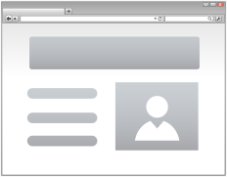

Một số kỹ thuật tấn công mạng
Một kỹ thuật được sử dụng để khai thác lỗ hổng trong một ứng dụng hoặc hệ thống máy tính vật lý mà không được phép làm như vậy.
Tấn công bảo mật vật lý
Tấn công dựa trên phần mềm
Tấn công kỹ thuật xã hội
Tấn công dựa trên ứng dụng web
Tấn công dựa trên mạng

Slide 8


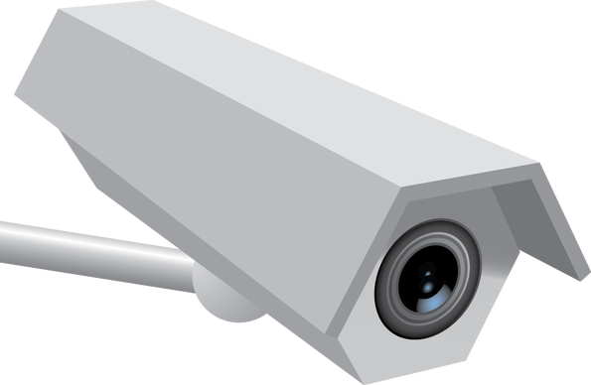


Kiểm soát hệ thống
Các biện pháp đối phó mà bạn cần thực hiện để tránh, giảm thiểu hoặc chống lại các rủi ro bảo mật do các mối đe dọa và tấn công.
Các giải pháp và hoạt động đáp ứng mục tiêu an toàn thông tin.
Biện pháp bảo vệ và biện pháp đối phó, vật lý hoặc logic.
Kiểm soát phòng ngừa
Kiểm soát phát hiện
Kiểm soát hiệu chỉnh

Slide 9
Các loại kiểm soát hệ thống ATTT
Kiểm soát phòng ngừa : Giúp ngăn chặn mối đe dọa hoặc cuộc tấn công làm lộ lỗ hổng.
Kiểm soát phát hiện : Giúp khám phá xem mối đe dọa hoặc lỗ hổng bảo mật đã xâm nhập vào hệ thống máy tính hay chưa.
Kiểm soát hậu quả: Giúp giảm thiểu hậu quả của mối đe dọa hoặc cuộc tấn công ảnh hưởng xấu đến hệ thống máy tính.

Slide 10
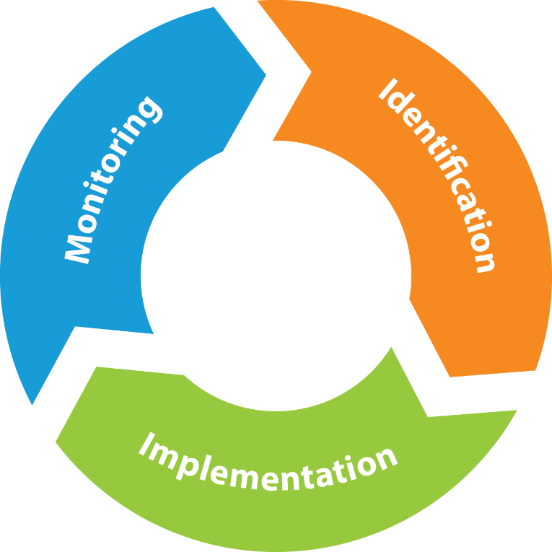
Quy trình quản lý bảo mật
Xác định kiểm soát bảo mật : Phát hiện các vấn đề và xác định cách tốt nhất để bảo vệ hệ thống.
Thực hiện kiểm soát an ninh : Cài đặt cơ chế kiểm soát để ngăn chặn các vấn đề trong hệ thống.
Giám sát kiểm soát bảo mật : Liên quan đến việc phát hiện và giải quyết bất kỳ vấn đề bảo mật nào phát sinh sau khi thực hiện kiểm soát bảo mật.

Slide 11

Hoạt động: Xác định các vấn đề cơ bản về bảo mật thông tin
Bạn là quản trị viên bảo mật mới của Develetech Industries, nhà sản xuất đồ điện tử gia dụng.
Đồng nghiệp mới của bạn muốn thảo luận về bảo mật và cách nó liên quan đến doanh nghiệp.

Slide 12



Mô hình CIA
Ba nguyên tắc kiểm soát và quản lý an ninh: bảo mật, toàn vẹn và sẵn sàng.
Chính trực
Bảo mật
khả dụng

Slide 13
Bộ ba CIA (tiếp theo)
Nguyên tắc | Sự miêu tả
Bảo mật | Giữ thông tin và thông tin liên lạc riêng tư và được bảo vệ khỏi truy cập trái phép. Bao gồm các bí mật thương mại và quân sự, hồ sơ nhân sự, sức khỏe và thuế. Được kiểm soát thông qua mã hóa, kiểm soát truy cập và steganography.
Toàn vẹn | Giữ thông tin tổ chức chính xác, không có lỗi và không bị sửa đổi trái phép. Bao gồm sửa đổi thông tin truyền đi hoặc thông tin khác được lưu trữ trên máy chủ mạng. Được kiểm soát thông qua băm, chữ ký số, chứng chỉ và kiểm soát thay đổi.
khả dụng | Đảm bảo rằng hệ thống máy tính hoạt động liên tục và những người được ủy quyền có thể truy cập dữ liệu họ cần . Bao gồm đảm bảo rằng các dữ liệu quan trọng như hình ảnh radar đều được chụp và phân phối đến các sân bay. Được kiểm soát thông qua dự phòng, khả năng chịu lỗi và vá lỗi.
Tính toàn vẹn :

Slide 14


Không bác bỏ
Chống chối bỏ : Đảm bảo rằng bên đã gửi hoặc tạo dữ liệu vẫn được liên kết với dữ liệu và không thể từ chối gửi hoặc tạo dữ liệu.
Trách nhiệm giải trình : Xác định ai chịu trách nhiệm cho một hoạt động hoặc sự kiện cụ thể.

Slide 15


Nhận biết
Quá trình theo đó một tuyên bố được đưa ra về bản chất của một thực thể cụ thể.
Các tổ chức có xu hướng đầu tư nhiều hơn vào các hệ thống nhận dạng khi họ cần mức độ bảo mật hoặc bảo vệ cao.
Thông tin nhận dạng thường liên kết các tài nguyên (như địa chỉ email hoặc tên người dùng) với mật khẩu và có thể bao gồm thông tin nhận dạng bổ sung như fix thiết bị sử dụng, các chính sách truy cập từ thiết bị ko được phép…

Slide 16




xác thực
Một phương pháp xác thực thông tin đăng nhập duy nhất của một thực thể hoặc cá nhân cụ thể.
Liệu một cá nhân có thông tin đăng nhập chính xác để truy cập hệ thống?
Giữ bí mật thông tin đăng nhập để ngăn chặn truy cập trái phép vào thông tin bí mật.

Slide 17


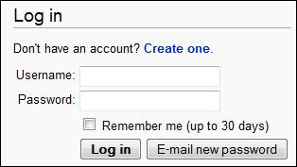
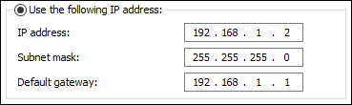
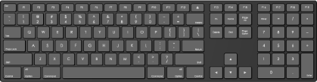
Yếu tố xác thực
Một cái gì đó bạn là
Dấu vân tay, dấu tay và mô hình võng mạc
Một cái gì đó bạn có
Chìa khóa hoặc thẻ ID
Một cái gì đó bạn biết
Mật khẩu hoặc mã PIN
Một nơi nào đó bạn đang hoặc không
Địa chỉ IP hoặc vị trí GPS
Một cái gì đó bạn làm
Các kiểu gõ phím hoặc theo dõi mật khẩu hình ảnh

Slide 18
ủy quyền
Quá trình xác định những quyền và đặc quyền mà một thực thể cụ thể có.
Sau khi nhận dạng và xác thực thành công, một hệ thống có thể xác định tài nguyên nào mà thực thể được phép truy cập.
Nhận biết
xác thực
ủy quyền

Slide 19








Kiểm soát truy cập
Quá trình xác định và gán đặc quyền cho tài nguyên, đối tượng và dữ liệu.
ủy quyền
kiểm soát truy cập
Người dùng
Người quản lý
ủy quyền

Slide 20
kiểm toán
Kiểm toán : Quá trình theo dõi và ghi lại các hoạt động của hệ thống và truy cập tài nguyên.
Kiểm tra : Phần kế toán yêu cầu các chuyên gia bảo mật kiểm tra nhật ký về những gì đã được ghi lại.

Slide 21



Nguyên tắc đặc quyền tối thiểu
Nguyên tắc thiết lập rằng người dùng và phần mềm phải có mức truy cập tối thiểu cần thiết để họ thực hiện các nhiệm vụ được yêu cầu.
Áp dụng cho quyền truy cập vào cơ sở vật chất, phần cứng máy tính, phần mềm và thông tin.
Chỉ gán mức truy cập cần thiết để thực hiện các tác vụ cần thiết.
Thực hiện công việc của họ với ít đặc quyền hơn
người dùng 1
Người dùng 4
Thực hiện công việc của họ với nhiều đặc quyền hơn
người dùng 2
người dùng 3
Nhân viên
Điều phối viên tài chính

Slide 22



Quản lý đặc quyền
Quản lý đặc quyền : Việc sử dụng các cơ chế xác thực và ủy quyền để cung cấp quản trị tập trung hoặc phi tập trung cho kiểm soát truy cập của người dùng và nhóm.
SSO : Một khía cạnh của quản lý đặc quyền cung cấp cho người dùng xác thực một lần đối với nhiều tài nguyên, máy chủ hoặc trang web.
Kiểm toán kế toán
ủy quyền
Kiểm soát truy cập
Người quản lý
xác thực

Slide 23
Hoạt động: Xác định các biện pháp kiểm soát bảo mật cơ bản
Bạn là quản trị viên bảo mật của Develetech Industries, một nhà sản xuất đồ điện tử gia dụng.
Bạn muốn xác định các biện pháp kiểm soát bảo mật thông tin có thể mang lại lợi ích cho Develetech khi triển khai.

Slide 24
mật khẩu
Kết hợp tên người dùng và mật khẩu có lẽ là phương thức xác thực rộng rãi nhất (những gì bạn biết).
Thông tin xác thực được so sánh với những thông tin được lưu trữ trong cơ sở dữ liệu.
Khớp -> Đã xác thực
Không khớp -> Truy cập bị từ chối
Không đảm bảo rằng đúng người dùng đang cung cấp thông tin xác thực.
Khi thông tin đăng nhập không được mã hóa để truyền, chúng dễ bị kẻ tấn công tấn công.
Mật khẩu
Tên tài khoản

Slide 25

mã thông báo
Các đối tượng vật lý hoặc ảo lưu trữ thông tin xác thực. Các ví dụ phổ biến bao gồm thẻ thông minh, huy hiệu ID và gói dữ liệu.
Có thể lưu trữ mã PIN, thông tin người dùng và mật khẩu (những gì bạn có).
Giá trị mã thông báo có thể được tạo để đáp ứng các thách thức của máy chủ xác thực.
GHIM
Thông tin
Giá trị độc nhất
Mật khẩu
Mã thông báo

Slide 26
sinh trắc học
Các lược đồ xác thực dựa trên việc xác định các cá nhân theo các đặc điểm vật lý của họ.
máy quét dấu vân tay
máy quét võng mạc
Máy quét hình học bằng tay
Phần mềm nhận dạng giọng nói
Phần mềm nhận dạng khuôn mặt
Máy quét dấu vân tay

Slide 27

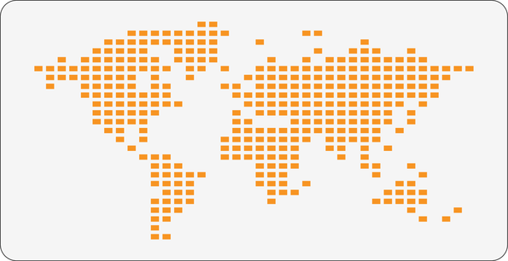
định vị địa lý
Quá trình xác định vị trí địa lý của một đối tượng.
Hiệp hội các địa chỉ đường phố với:
Các địa chỉ IP
Hệ thống định vị Wi-Fi
tọa độ GPS
Yêu cầu xác thực từ các địa điểm đã được phê duyệt được cấp.
Xác thực đã được phê duyệt
Yêu cầu xác thực
Vị trí được phê duyệt
xác thực bị từ chối

Slide 28


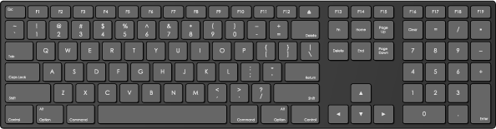
Xác thực tổ hợp phím
Một loại xác thực dựa trên thông tin chi tiết mô tả chính xác thời điểm nhấn và nhả phím khi ai đó nhập thông tin vào máy tính hoặc thiết bị điện tử khác.
Sử dụng xu hướng đánh máy cá nhân của bạn (những gì bạn làm).
Ghi lại và lưu trữ đánh máy của bạn cho mục đích so sánh.
Trình ghi lại thao tác gõ phím và các chỉ số khác được thu thập để tạo ra một kiểu gõ phím duy nhất cho người dùng.
Trình phát hiện kiểu gõ phím

Slide 29
Xác thực đa yếu tố
Sơ đồ xác thực yêu cầu xác thực hai hoặc nhiều yếu tố xác thực riêng biệt.
Thẻ ghi nợ ngân hàng: thẻ (mã thông báo) và mã PIN (mật khẩu).
Một số thẻ chip có thể không đa yếu tố nếu bạn không phải nhập mã PIN.
Ứng dụng xác thực cho email hoặc các ứng dụng khác.
Nhập mã xác thực từ tin nhắn văn bản như một phần của quá trình đăng nhập vào email hoặc ứng dụng khác.
Hãy chắc chắn rằng các yếu tố khác nhau!
Mật khẩu
chứng minh thư

Slide 30
Chứng thực lẫn nhau
Cơ chế bảo mật yêu cầu mỗi bên trong giao tiếp xác minh danh tính của mọi bên khác trong giao tiếp.
Dịch vụ hoặc tài nguyên xác minh thông tin đăng nhập của khách hàng, trong khi khách hàng xác minh thông tin đăng nhập của dịch vụ hoặc tài nguyên.
Ngăn chặn khách hàng gửi thông tin bí mật đến các máy chủ không an toàn.
Giúp tránh các cuộc tấn công trung gian.

Slide 31
Hoạt động: Xác định các khái niệm xác thực và ủy quyền cơ bản
Bạn là quản trị viên bảo mật của Develetech Industries, một nhà sản xuất đồ điện tử gia dụng.
Bạn muốn thảo luận về các phương thức xác thực và ủy quyền khác nhau với đồng nghiệp của mình.

Slide 32
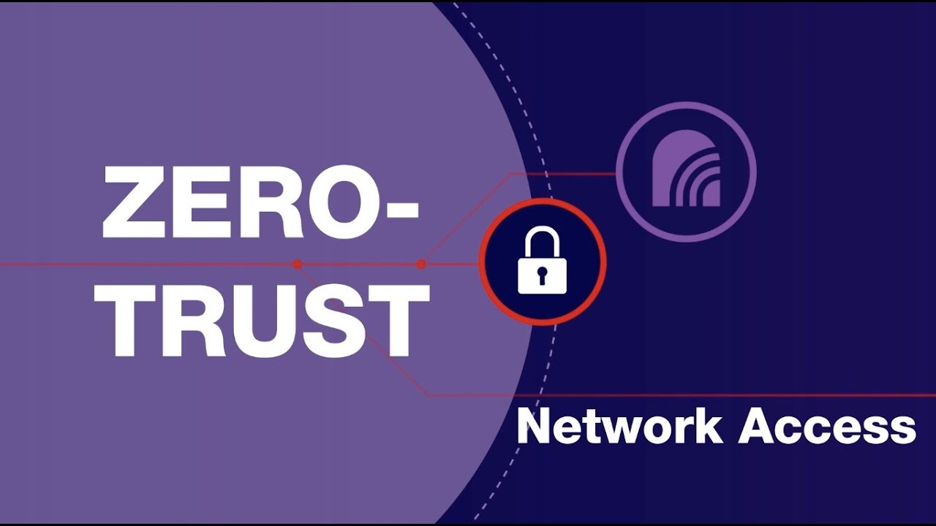
Zero Trust

Slide 33
Zero Trust
Zero Trust là một triết lý an ninh mạng nói rằng không ai trong hoặc ngoài mạng được tin cậy trừ khi sự nhận diện của họ đã được kiểm tra kỹ lưỡng
Zero Trust hoạt động dựa trên giả định rằng các mối đe dọa cả bên ngoài và bên trong mạng là một yếu tố có mặt khắp nơi.
Thu hẹp phạm vi bảo mật
Mô hình bảo mật phân tán

Slide 34
Kiến trúc Zero Trust hoạt động như thế nào?
Zero Trust liên quan đến việc yêu cầu xác minh danh tính nghiêm ngặt cho mọi cá nhân hoặc thiết bị cố gắng truy cập vào mạng hoặc ứng dụng
Ap dụng cho dù thiết bị hoặc người dùng đã ở trong phạm vi mạng hay chưa
Xác minh danh tính người dùng hoặc thiết bị có thể được kích hoạt bởi các sự kiện như thay đổi về thiết bị đang được sử dụng, vị trí, tần suất đăng nhập hoặc số lần đăng nhập không thành công.

Slide 35
Kiến trúc Zero Trust hoạt động như thế nào?
Bảo vệ bắt đầu bằng cách xác định bề mặt bảo vệ (Protect Surface) của Doanh nghiệp, dựa trên dữ liệu, ứng dụng, tài sản hoặc dịch vụ, thường được tham chiếu bởi từ viết tắt DAAS:
1/ Dữ liệu (data): Bạn phải bảo vệ dữ liệu nào?
2/ Ứng dụng (application): Ứng dụng nào có thông tin nhạy cảm?
3/ Tài sản (asset): Tài sản nhạy cảm nhất của bạn là gì?
4/ Dịch vụ (service): Những dịch vụ nào mà kẻ xấu có thể khai thác nhằm làm gián đoạn hoạt động CNTT bình thường?

Slide 36

mật mã
Khoa học về che giấu thông tin, phổ biến nhất là bằng cách mã hóa và giải mã một mã bí mật được sử dụng để gửi tin nhắn.
Dựa trên toán học và khoa học máy tính.
Bảo vệ dữ liệu đang truyền và dữ liệu ở trạng thái nghỉ.
Xin chào, ông Logawps,
Chúng tôi đã nhận được yêu cầu cung cấp thông tin của bạn và sẽ sẵn lòng đáp ứng. Đây là tên người dùng và mật khẩu của bạn:
mã hóa
giải mã
G7JDZL L59CZ2 AA9CZ1
ZPQ12G 93D2BA LP7FFH
18ABHF UJ14A3 34FYO5
K71TYP CS1314 566HXH

Slide 37
Mã hóa và giải mã
Mã hóa : Một kỹ thuật bảo mật chuyển đổi dữ liệu từ dạng văn bản rõ thành dạng mã hóa (hoặc bản mã) để chỉ các bên được ủy quyền có thông tin giải mã cần thiết mới có thể giải mã và đọc dữ liệu.
Văn bản gốc : Dữ liệu không được mã hóa có nghĩa là được mã hóa trước khi truyền hoặc kết quả của việc giải mã dữ liệu được mã hóa.
Bản mã : Dữ liệu được mã hóa, không thể đọc được.
Giải mã : Một kỹ thuật mật mã chuyển đổi bản mã thành bản gốc.
Cleartext : Dữ liệu có thể đọc được
Chỉ các bên được ủy quyền có thông tin giải mã mới có thể đọc các tệp được mã hóa.
Mã hóa một chiều không có nghĩa là được giải mã.
Mã hóa hai chiều có nghĩa là được giải mã.
giải mã
Văn bản thô
Văn bản thô

Slide 38



Mã hóa và Giải mã (Tiếp)
Văn bản thô
mã hóa
bản mã
bản mã
giải mã
Văn bản thô
Văn bản thô

Slide 39
Mục tiêu mã hóa và bảo mật
Bảo mật
Chính trực
Không bác bỏ
xác thực
Kiểm soát truy cập
Văn bản thô
mã hóa
bản mã

Slide 40

mật mã
Mật mã : Một thuật toán được sử dụng để mã hóa hoặc giải mã dữ liệu.
Enciphering : Quá trình dịch văn bản rõ sang bản mã.
Giải mã : Quá trình dịch từ bản mã sang bản rõ.
Mật mã thay đổi các chữ cái hoặc bit riêng lẻ để xáo trộn một tin nhắn.
Các mã thay đổi các từ hoặc cụm từ hoặc giống với một ngôn ngữ bí mật.
Khoa học phá mã và mật mã được gọi là phân tích mật mã.
Thông tin
mật mã
Thông tin

Slide 41
Một chìa khóa
Một mẩu thông tin cụ thể được sử dụng cùng với thuật toán để thực hiện mã hóa và giải mã.
Các khóa khác nhau tạo ra bản mã khác nhau.
Đối với mỗi thuật toán, các khóa dài hơn cung cấp khả năng mã hóa mạnh hơn.
Khóa tĩnh và phù du.
Thông tin
mật mã
Thông tin
= Hai chữ cái theo sau

Slide 42
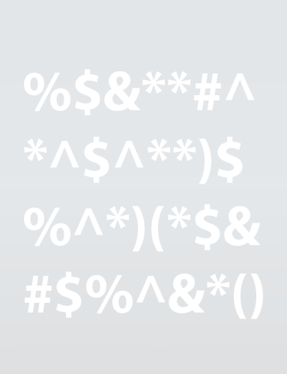
Mã hóa đối xứng
Lược đồ mã hóa hai chiều trong đó mã hóa và giải mã đều được thực hiện bởi cùng một khóa (mã hóa khóa dùng chung).
Phím cứng và phím phần mềm.
Trước khi bắt đầu liên lạc được mã hóa, khóa phải được chia sẻ an toàn.
Nhanh, nhưng dễ bị tổn thương nếu khóa bị mất hoặc bị xâm phạm.
Tên thay thế phổ biến
Chìa khoá bí mật
Chìa khóa chung
khóa riêng
Mã hóa dữ liệu
giải mã dữ liệu
Cùng một phím trên cả hai mặt

Slide 43
Mã hóa bất đối xứng
Mã hóa bất đối xứng : Một sơ đồ mã hóa hai chiều sử dụng khóa công khai và khóa riêng được ghép nối.
Khóa riêng : Thành phần của mã hóa bất đối xứng được một bên giữ bí mật trong quá trình mã hóa hai chiều.
Khóa công khai : Thành phần của mã hóa bất đối xứng mà bất kỳ ai cũng có thể truy cập được.
Tạo khóa : Quá trình tạo cặp khóa công khai và khóa riêng bằng cách sử dụng một ứng dụng cụ thể.

Slide 44

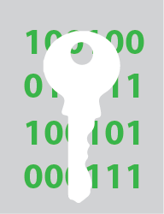
Mã hóa bất đối xứng (Tiếp)
Mã hóa khóa công khai
Giải mã khóa riêng

Slide 45
băm
Băm : Một quá trình hoặc chức năng biến đổi văn bản rõ thành văn bản mã hóa không thể giải mã trực tiếp.
Băm, giá trị băm hoặc thông báo tóm tắt : Giá trị có được từ mã hóa băm.
Được sử dụng trong một số chương trình xác thực mật khẩu.
Dùng trong chữ ký số.
Được sử dụng để xác minh tính toàn vẹn của tệp.
Tin nhắn
Tiêu
CHỨC NĂNG Băm
6TE3 13LO P429 HJL7 AVGN
08JN D1UL 4Y89 MM20 CSN7
10B7 552F Q8LW 80VT VX4Y
PLBZ FR3X TX53 LL01 5320
"Bí mật"
"Hãy giữ bí mật này"
CHỨC NĂNG Băm
VV30 542A 77VX X2TY UL34
JJLD 72WE R2E4 JOP7 N421
HJP4 EWQ1 HG8X LA91 00B1
SS75 5YFC M72A 9LQE 762A

Slide 46

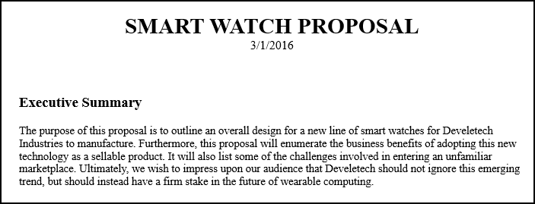
mật thư
Một kỹ thuật mã hóa thay thế ẩn một tin nhắn bí mật bằng cách đặt nó trong một tin nhắn thông thường.
Ẩn nội dung và sự tồn tại của nó.
Thông tin được nhúng trong văn bản hoặc hình ảnh.
+
=

Slide 47

Hoạt động: Xác định các khái niệm mật mã cơ bản
Bạn là quản trị viên bảo mật của Develetech Industries, một nhà sản xuất đồ điện tử gia dụng.
Bạn cần chuẩn bị để triển khai các công nghệ mật mã.
Kiểm tra chức năng băm.
Xác định các khái niệm mật mã cơ bản.

Slide 48
câu hỏi
Những khái niệm bảo mật cơ bản nào trong bài học này quen thuộc với bạn và khái niệm nào mới?
Bạn có thể mô tả một số tình huống trong thực tế mà bạn đã sử dụng các kỹ thuật bảo mật cơ bản như xác thực, kiểm soát truy cập và mã hóa?

